Slide 1
爬虫项目分析

Slide 2
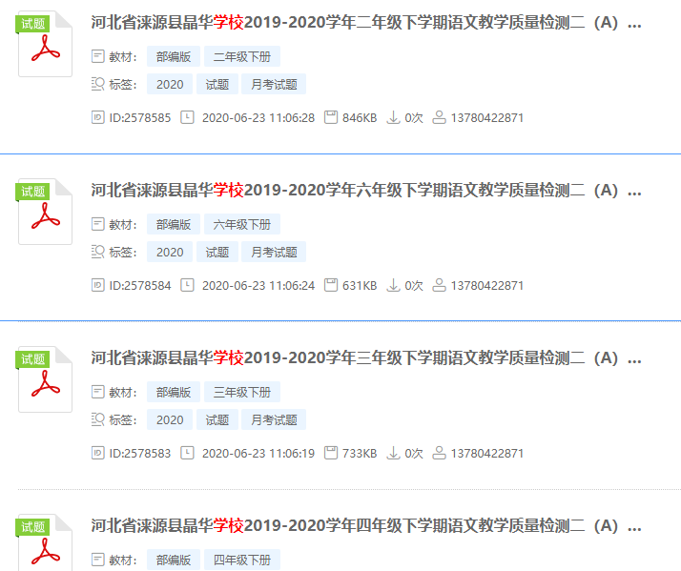
学科网
http://www.zxxk.com/
需要注册登陆
爬取资源的时候在最后一步的弹窗处理
暂时无法解决
部分资源免费每个账号下载权限有限
不支持课文题目检索
网站提供分类信息

Slide 3
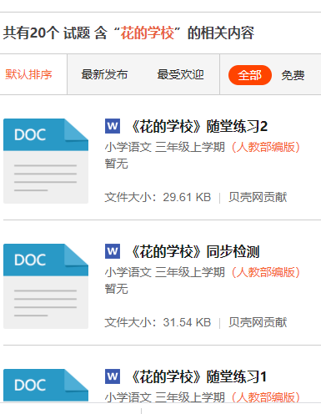
贝壳网
https://www.bakclass.com/
可以爬取资源，需要注册登陆
资源大部分是付费的
支持课文题目检索
网站提供分类信息

Slide 4
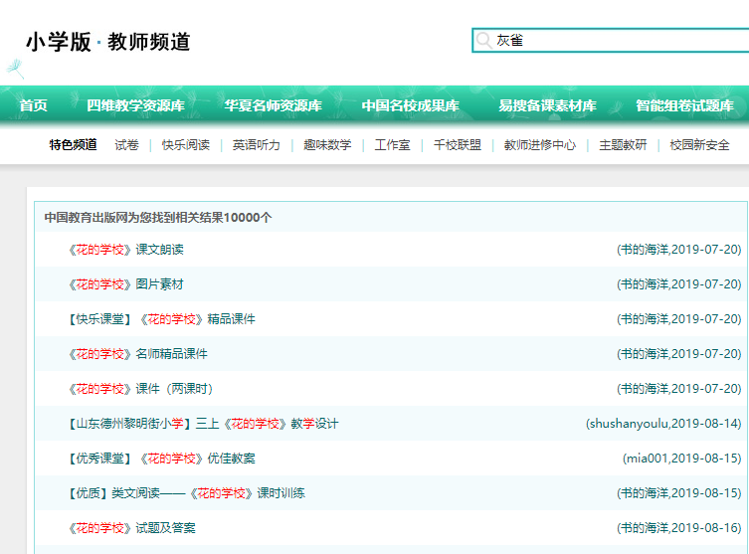
中国教育出版网
http://www.zzstep.com/xiaoxue/xiao_search.php?key=
需要登陆教师版平台搜索
可以爬取资源，需要注册登陆
部分资源免费
支持课文题目检索
网站提供分类信息

Slide 5
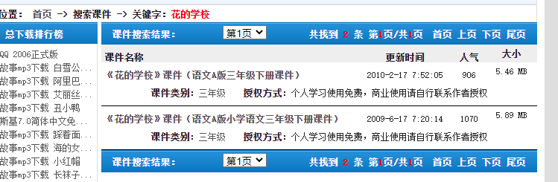
好课件吧
http://www.goodkejian.com/
实现方式和demo中高考网一致
可以爬取资源
资源免费，但是质量较差，数量较少
支持课文题目检索
网站提供分类信息

Slide 6
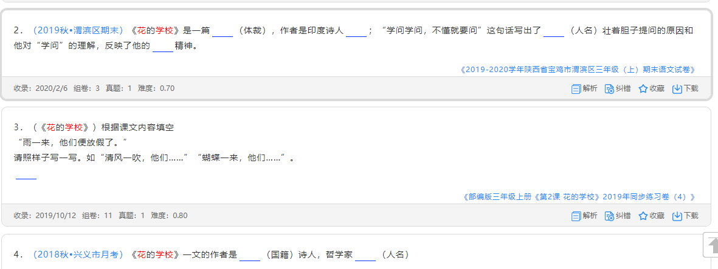
菁优网（试卷）
http://www.jyeoo.com/
支持关键字检索
需要注册登陆
资源为试题与试卷，收费下载
不支持课文题目检索
网站不提供分类信息

Slide 7
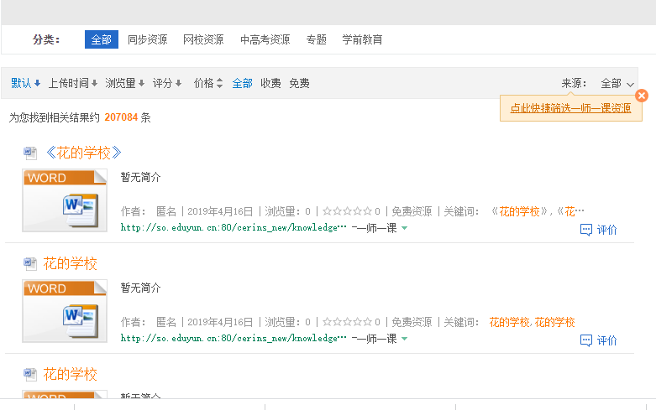
国家教育资源公共服务平台
http://www.eduyun.cn/
可以爬取，爬取中有验证码，难度较大
需要注册登陆 实名注册
支持课文题目检索
网站提供分类信息

Slide 8
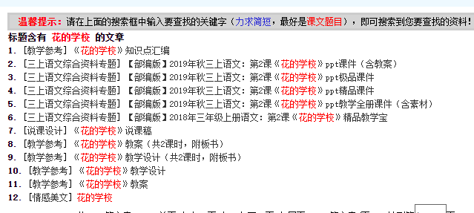
语文备课大师
http://www.xiexingcun.com/
可以爬取，需要表单提交
资源较少
支持课文题目检索
网站提供分类信息

Slide 9
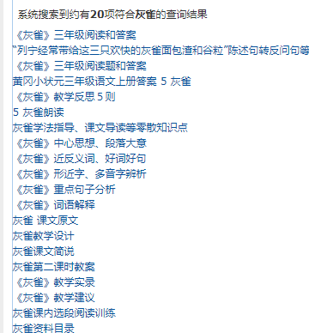
华语网
https://www.thn21.com/
可以爬取，表单提交
支持课文题目检索，部分课文题目检索无结果
网站提供分类信息

Slide 10
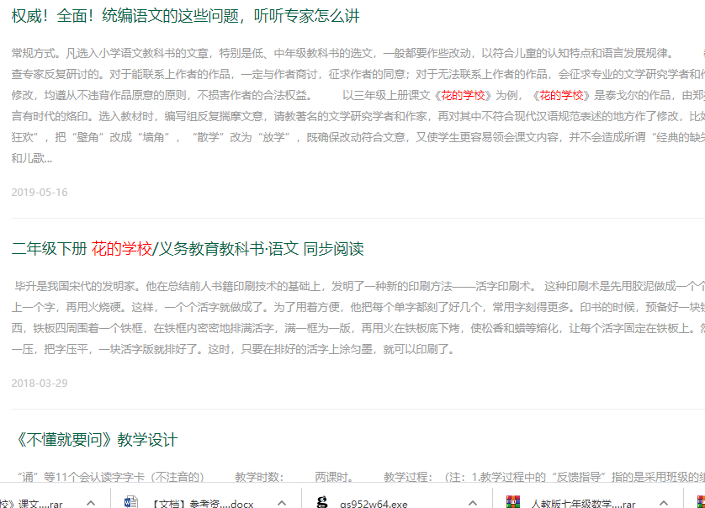
人民教育出版社
http://www.pep.com.cn/
可以爬取
不支持课文题目检索
网站不提供分类信息

Slide 11
不支持检索的网站
绿色圃中小学教育网http://www.lspjy.com/forum.php?gid=1
论坛性质发布资源，不支持课文题目检索，不支持关键字检索
全品小学网http://xxw.canpoint.net/
不支持关键字检索
不支持课文题目检索

Slide 12
无法下载
第一课件网http://www.1kejian.com/网站服务停止，无法下载
课件站http://www.kjzhan.com/1s需要微信获取下载码，无法爬取
西城教师研修网 https://www.xcjyyxw.cn/resource_new/注册需要审核，账户审核中无法确定
道客巴巴https://www.doc88.com/无法下载
百度文库https://www.baidu.com/收费需要注册 下载券
豆丁网https://www.docin.com/收费需要注册 下载券
360图书馆 http://www.360doc.com/index.html 无法爬取

Slide 13
1代码结构
当前实现了 学科网 高考网 中国教育出版网 好课件网四个网站的关键字爬虫demo。
高考网不支持课文题目检索，也不在学科给定的网站中，不考虑。
学科网修改了反爬机制，无法爬取。
Demo中实现课文题目检索的网站为好课件网和中国教育出版网。
根据课文题目爬取资源存储在source中，分类后存储在target中
好课件网资源较少，多数为压缩文件资源，中国教育出版网网站服务不稳定，很容易宕机。

Slide 14
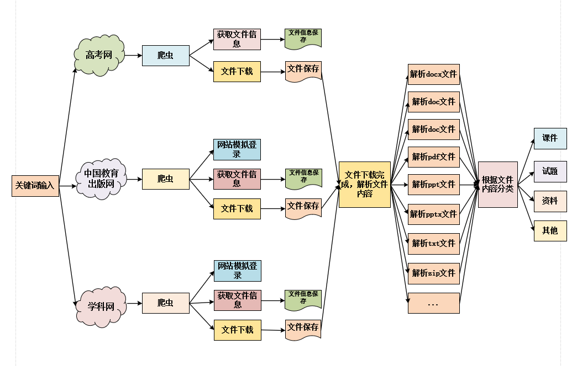
2 流程展示

Slide 15
3 结果展示
爬取结果在代码项目中展示，爬取的资源会存储在source文件夹中，经过分类处理后，分别存储在target中不同分类字文件夹中

